Slide 1
Conversatorio la transformación Digital en la Archivística: La asignatura pendiente. 15 y 16 de Julio de 2021
Instituto Mexicano de la Administración del Conocimiento
Eliana Leonor González G.. Ingeniero en Computación e Informática, Licenciada en Ingeniería Aplicada, Universidad de Santiago de Chile.

Slide 2
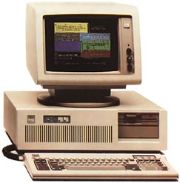
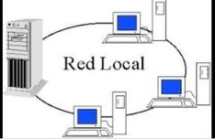
Contexto de la transformación digital en Archivos: Un poco de historia en el Archivo Nacional de Chile
Primera conexión a Internet en Chile/1992
Desarrollo de LAN en los servicios públicos.
Desarrollo de tecnología WEB (HTML)
Desarrollo del mercado para la digitalización de documentos.
(acceso local)
Publicación de la ISAD(G) en 1994 por el CIA
Desarrollo de bases de datos(catálogos, usando ISAD(G), fondos ministeriales.
(acceso local)
1984
1990 - 1999
Desarrollo de bases de datos usando el formato Marc AMC, con inventarios de los fondos Intendencias, Gobernaciones, Notarios y Conservadores y Colecciones especiales de fotografías y manuscritos de personajes relevantes en la historia política del país.
(acceso local)
WWW
Eliana Leonor González G. JUL 2021

Slide 3
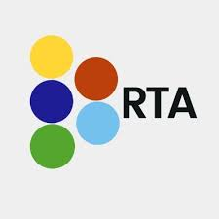
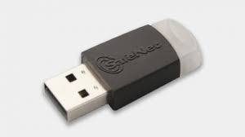
Contexto de la transformación digital en Archivos: Un poco de historia en el Archivo Nacional de Chile
Certificaciones y legalización de documentos con F.E.A 2006
Uso de tecnología Work Flow para la digitalización de tramites de certificados y legalizaciones de documentos.
Puesta en vigencia DFL 20.285 transparencia y acceso a la información pública (2009)
2000
2015
Proyecto de Reforma y Modernización del Estado (PRYME) – Programa Gobierno Electrónico (2000)
Proyecto de Modernización del Archivo Nacional (2001)
Bases de datos con imágenes de documentos + descripción ISAD(G)
DFL 19.799 doc electrónico y F.E.A
(acceso abierto a través de internet)
Premio a la Innovación Avonni 2009, Premio Chile sin papeleo 2014
Digitalización de patrimonio ANH
Mayor desarrollo del sitio WEB AN
Uso de redes sociales
Alianza entre el AN-CPLT-Comité de Modernización del Estado para la implementación del MGD RTA 2014-2015)
(acceso abierto a través de internet)

Slide 4
Principales factores que están determinando una nueva etapa en los Archivos
La transformación digital llegó al Estado, como un concepto basado en los efectos de las tecnologías de 4ta revolución industrial en nuestras actividades, que involucra la innovación, los documentos y expedientes (digitales y electrónicos), los datos, la información, los procesos, las personas de la organización, las necesidades y participación de la ciudadanía en el Estado, es decir un cambio cultural profundo en las organizaciones públicas.
Mayor desarrollo de las normas técnicas de los Archivos ( ISO y familia de estándares del CIA)
Mayor desarrollo de las normas legales relacionadas con el desarrollo tecnológico y con las agendas de modernización del Estado, que impactan a los Archivos.
Ley de transformación digital en Chile
Ley Modelo Interamericana sobre acceso a la información publica 2.0
Ley Modelo Interamericana de Gestión documental y su guía de implementación.
Mayor desarrollo y fuerza en el Estado de los nuevos paradigmas de la administración pública reflejados en los programas y planes de acción de Gobierno/Estado Abierto.
La revolución de los datos o big data en el Estado: datos, procesos y sus algoritmos como sujetos de transparencia y rendiciones de cuentas.
Convergencia entre Gobierno Abierto, Transformación Digital, Gestión Documental y Administración de Archivos,

Slide 5
El desarrollo de competencias, como principal desafío.

Slide 6
Documentos y
Expedientes
Electrónicos
Preservación
digital
Normativas
Técnicas
(Iso y otras)
Normativas
Legales
Gestión Documental
Electrónica
Transformación
digital
Metadatos
Gobierno
Electrónico
Gobierno/Estado Abierto
Gestión y analítica
de datos y data set
Datos abiertos
TIC´s
4ta Revolución
Industrial
Alfabetización
Digital

